Slide 1


Statusupdate KW25

Slide 2
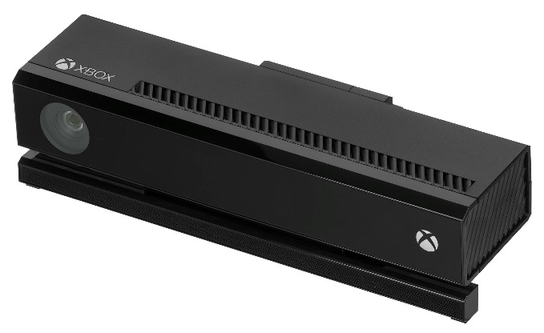
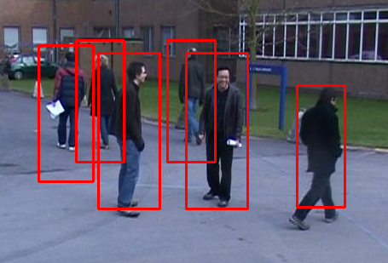


Personenerkennung vor Update
War und ist immer noch in der Lage Bilder mit hoher Frequenz zu veröffentlichen
Bei einkommender Nachricht wurde der Verarbeitungsprozess getriggert (wegen der Eigenschaften von Rospy)

Slide 3
Personenerkennung nach Update
War und ist immer noch in der Lage Bilder mit hoher Frequenz zu veröffentlichen
Verarbeitung beider Kameras verläuft nun seriell und neue, eingehende Bilder haben keinen Einfluss auf die Verarbeitung

Slide 4
Erläuterung des Updates
Das QHD- Bild und die Pointcloud werden dem Programm weiterhin mit hoher Frequenz bereitgestellt.
Der Verarbeitungsprozess holt sich immer das aktuelle Bild und verarbeitet es seriell für beide Kameras
Ebenfalls wurde ein neuronales Netz (MobileNet) als Option hinzugefügt und mit dem vorhanden HOG verglichen
MobileNet | HOG
„Langsam“ 0,4s-0,5s pro Kamera also 0,8s-1,1s pro Iteration | „Schnell“ 0,1s-0,3s pro Kamera also 0,3s-0,6s pro Iteration
Erkennt ca. 25 verschiedene Objekte | Erkennt nur Menschen
Erkennt auch sitzende Menschen | Erkennt lediglich stehende Menschen
Hohe Trefferquote | Niedrige Trefferquote

Slide 5
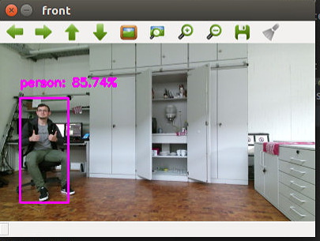
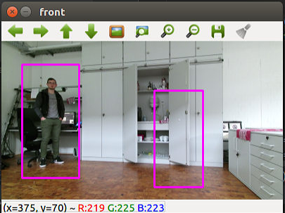
Vergleich MobileNet und HOG
MobileNet
HOG

Slide 6
ALF-Spezifische Nachbearbeitung der Transkription
Schlagwörter anlegen und Transitionen aus Schlagwörtern erstellen
id: 002, name: drive
Transition bestehend aus Schlagwörtern
id: 007, name: location
signatur: 002007008, name: drive to location alpha
id: 009, name: beta

Slide 7
Beispiel
Transkription durch DeepSpeech: „drive to locaction bada“
1. Suche nach Schlagwörtern ohne Beachtung der Phonetik ➔ Schlagwortliste = {002, 007}
2. Suche nach Schlagwörtern mit Beachtung der Phonetik ➔ Schlagwortliste = {002,007,009}
Warum? Bada ist nach Metaphone und Soundex das gleiche wie Beta ➔ weiteres Schlagwort
3. Suche in allen Transitions-Signaturen nach ID‘s aus Schlagwortliste und Verteilung von Punkten
4. Punkteverteilung: {[“drive to location charlie“, 2], [“drive to location alpha“,2], [“drive to location beta“,3]}
5. Ergebnis: „drive to location beta“

Slide 8
Fragen und Probleme
Vermutung: Durch das häufige Triggern des Verarbeitungsprozesses (der langsamer ist als die Bildfrequenz) entstehen Datenstaus. Dadurch verlangsamt sich der ganze Prozess. Ist das korrekt?
Ein kleines Problem besteht noch: Selten wird ein Typenfehler geworfen, dessen Herkunft noch nicht ganz klar ist.
Begründung von Auswahl ok?

Slide 9
Nächste Schritte
Bugfixing
Hotword Detection
State Machine

